Slide 1
Livrable P11 - Etape 3 : validation des mock-ups avant réalisation des tableaux de bord et intégration finale au portfolio.
PROJET 11 · MOCK-UP
Mock-up 1 — Portfolio Streamlit
Maquette cible de l’interface portfolio : lecture rapide, preuves visibles et navigation structurée
Objectif de conception
Rôle du mock-up
Valider l’architecture générale du portfolio avant finalisation : navigation, hiérarchie des contenus, preuves et accès aux livrables.
Utilisateur cible
Recruteur, mentor OpenClassrooms ou interlocuteur métier cherchant à comprendre le profil en quelques minutes.
Usage attendu
Servir de support de conception et de comparaison avec le portfolio Streamlit final déployé.
Parcours utilisateur cible
1
Comprendre Positionnement et proposition de valeur
2
Évaluer Compétences, projets et preuves
3
Explorer Fiches projets et livrables
4
Décider Contact, CV et suite d’entretien
Décisions UX retenues
Navigation fixe
Accès permanent aux pages clés.
Lecture synthétique
Hero, KPI et cartes de preuves.
Preuves visibles
Projets phares et livrables.
Cohérence graphique
Sobriété, lisibilité, style Streamlit.

Slide 2
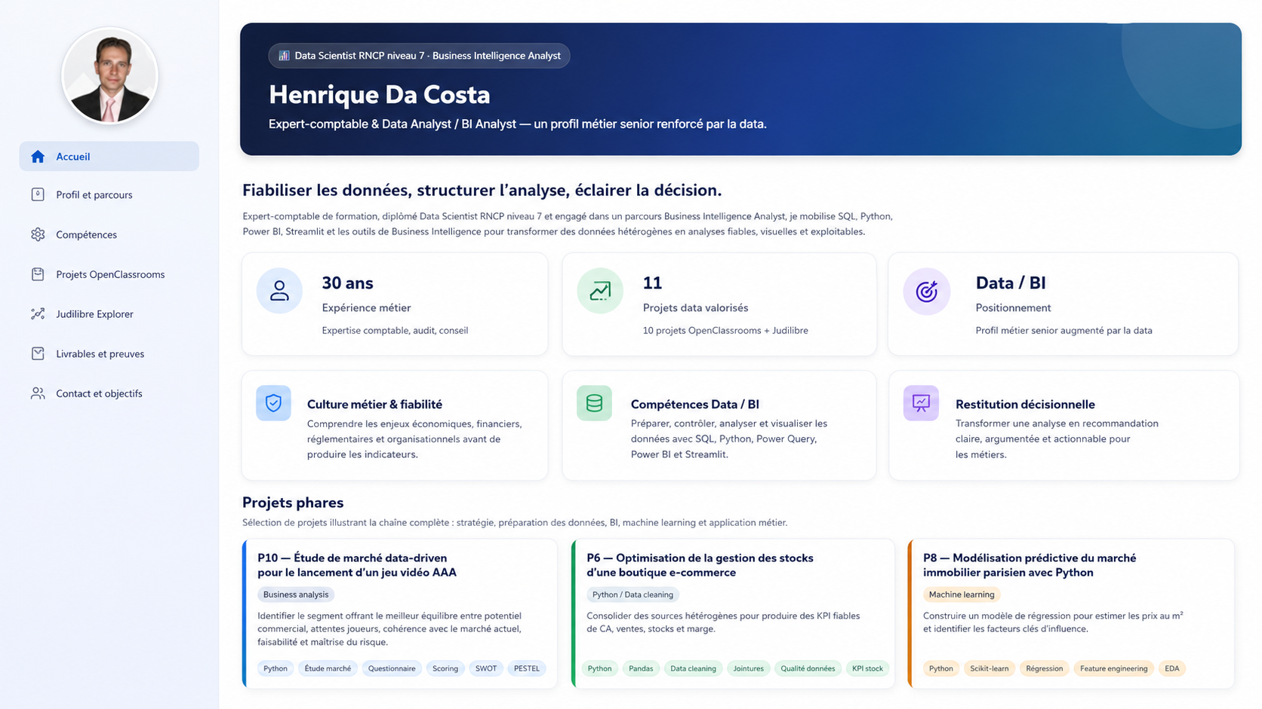
Livrables et preuves
Gestion du projet P11
Contact et objectifs

Slide 3
PROJET 11 · MOCK-UP
Annotations fonctionnelles
Lecture du mock-up : zones de l’interface et critères de validation.
Navigation cible
L'entrée « Gestion du projet P11 » regroupe les livrables OC, mock-ups, dashboards, vidéo, documentation et lien final.
1. Navigation
Menu latéral fixe, photo de profil et accès direct aux pages clés.
2. Bandeau hero
Positionnement professionnel, lisible dès l’arrivée.
3. KPI profil
Expérience, projets et positionnement valorisés en lecture rapide.
4. Compétences
Trois piliers : culture métier, data/BI, restitution décisionnelle.
5. Projets phares
Exemples probants avec tags et résumé de valeur métier.
6. Preuves P11
La page Gestion du projet P11 sera accessible dans la navigation.
Critères de validation du mock-up
• Comprendre le positionnement en moins de 2 minutes
• Atteindre les projets et preuves en moins de 3 interactions
• Distinguer clairement profil, compétences, projets et livrables P11
• Conserver un rendu professionnel, sobre et cohérent avec Streamlit
Aperçu de l’écran cible

